Slide 1
DOSSIER VISUEL • VERSION 1.1.0
Secure Local Cloud
Cloudflare
C
Entrée publique
Du laboratoire VMware au VPS autonome
V
VPS Production
Cœur permanent
Comprendre l’architecture, les technologies, la migration, le monitoring et les sauvegardes.
P
PC Emmanuel
Extension Windows
2
2 VM VMware
Laboratoire
Emmanuel Christian MBOK BATOUM • Août 2026
Secure Local Cloud v1.1.0 • 01
Notes:
Présenter la transformation globale : un laboratoire local est devenu une plateforme hébergée, autonome et extensible.
[Sources]
VERSION-1.1.0/documentation/ARCHITECTURE.md
VERSION-1.1.0/documentation/NOTES-DE-VERSION.md

Slide 2
LA PHRASE À RETENIR
Un cœur permanent, trois extensions supervisées
Le VPS porte la plateforme. Les autres machines lui envoient leurs mesures via un réseau privé.
P
PC Emmanuel
Windows + batterie
V
VPS Production
Tailscale
Portail + observabilité + stockage
V
VM srv-web
Laboratoire applicatif
Toujours actif
V
VM srv-monitoring
Laboratoire observabilité
Prometheus collecte • Flask explique • Grafana explore • Alertmanager alerte
Secure Local Cloud v1.1.0 • 02
Notes:
Insister sur la séparation : le VPS est le cœur, le PC et les VM sont des sources distantes optionnelles.
[Sources]
VERSION-1.1.0/documentation/ARCHITECTURE.md

Slide 3
ÉTAPE 1
D’où nous sommes partis
Un laboratoire local utile pour apprendre, mais totalement dépendant du PC physique.
V
VM srv-web
Dépendance centrale
P
PC Emmanuel
Flask • Docker • Nginx • exporters
Windows 11 + VMware Workstation
PC éteint = VM arrêtées = portail indisponible = plus de collecte distante.
V
VM srv-monitoring
Prometheus • Grafana • Alertmanager
Valeur du laboratoire
Découvrir Linux, Docker, Prometheus, Grafana, sauvegardes et sécurité sans coût d’hébergement.
Secure Local Cloud v1.1.0 • 03
Notes:
Rappeler que l’ancienne architecture n’était pas mauvaise : elle a rempli son rôle pédagogique.
[Sources]
VERSION-1.1.0/schemas/evolution-v1.0-vers-v1.1.svg
VERSION-1.1.0/documentation/NOTES-DE-VERSION.md

Slide 4
ÉTAPE 2
Pourquoi migrer vers un VPS ?
Le besoin principal n’était pas plus de puissance : c’était l’autonomie.
D
Disponibilité
A
Adresse stable
S
Séparation des rôles
Accessible même si le PC est éteint
Une IP publique et un domaine permanent
Production indépendante du laboratoire
S
Sécurité
S
Sauvegardes
É
Évolutivité
Tunnel public + réseau privé
Planification côté serveur
Ajouter d’autres projets plus tard
Décision
Le VPS devient la production. Le PC et les VM restent des équipements supervisés et un laboratoire de tests.
Secure Local Cloud v1.1.0 • 04
Notes:
Expliquer que la migration change le rôle des machines, pas seulement leur adresse IP.
[Sources]
VERSION-1.1.0/documentation/NOTES-DE-VERSION.md

Slide 5
ÉTAPES DE MIGRATION
Une transformation contrôlée, avec validation à chaque étape
Chaque changement important a été testé, sauvegardé et vérifié avant activation.
1
2
3
4
5
6
VPS OVH
Ubuntu 24.04
SSH + UFW
Docker
Stack complète
Flask + métriques
Cloudflare
publication
Tailscale
PC + VM
Sauvegardes
GitHub v1.1
Effet final
Le portail reste disponible 24/7, tandis que PC Emmanuel et les VM peuvent se connecter ou s’éteindre sans casser la production.
Secure Local Cloud v1.1.0 • 05
Notes:
Cette diapositive sert de fil conducteur pour la suite de la présentation.
[Sources]
VERSION-1.1.0/documentation/NOTES-DE-VERSION.md
VERSION-1.1.0/documentation/INSTALLATION.md

Slide 6
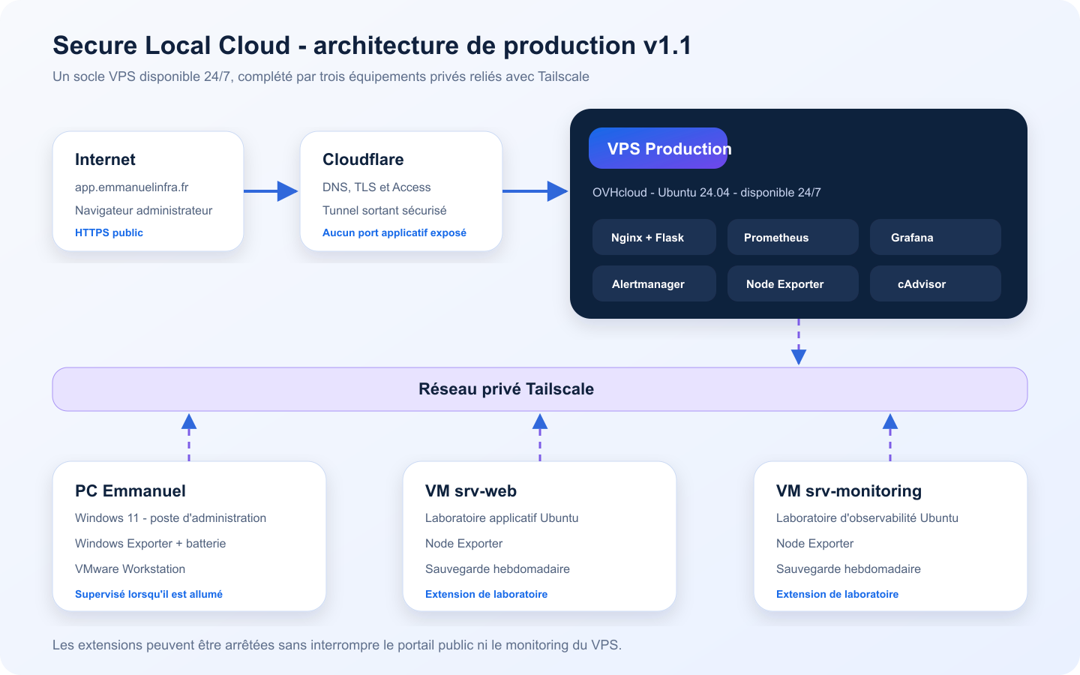
ARCHITECTURE ACTUELLE
Le VPS centralise, Tailscale relie, Cloudflare publie
Deux plans de circulation distincts : public et privé.
Secure Local Cloud v1.1.0 • 06
Notes:
Décrire le schéma du haut vers le bas : accès public, VPS, puis extensions privées.
[Sources]
VERSION-1.1.0/schemas/architecture-production.svg

Slide 7
FLUX PUBLIC
Comment un visiteur atteint la plateforme
Cloudflare protège l’exposition. Aucun port interne de Prometheus ou Grafana n’est publié directement.
N
Navigateur
C
Cloudflare DNS
C
Cloudflare Tunnel
N
Nginx
F
Flask / Grafana
HTTPS
Résolution
Canal sortant chiffré
Reverse proxy
Service demandé
app.emmanuelinfra.fr
Cloudflare Access
Les interfaces sensibles comme Grafana et Prometheus peuvent exiger une authentification avant d’atteindre le VPS.
Secure Local Cloud v1.1.0 • 07
Notes:
Différencier le tunnel Cloudflare, destiné à la publication, de Tailscale, destiné aux communications privées.
[Sources]
VERSION-1.1.0/documentation/ARCHITECTURE.md

Slide 8
FLUX PRIVÉ
Comment les métriques remontent vers le VPS
Tailscale forme un réseau chiffré privé entre quatre machines, sans ouvrir les exporters à Internet.
P
Prometheus
Sur le VPS
Réseau Tailscale 100.x.x.x
P
PC Emmanuel
V
VM srv-web
V
VM srv-monitoring
V
VPS lui-même
Windows Exporter : 9182
Node Exporter : 9100
Node Exporter : 9100
Node Exporter + cAdvisor
Le pare-feu de chaque machine autorise uniquement l’adresse Tailscale du VPS.
Secure Local Cloud v1.1.0 • 08
Notes:
Rappeler les ports : 9182 pour Windows Exporter, 9100 pour Node Exporter.
[Sources]
VERSION-1.1.0/documentation/ARCHITECTURE.md

Slide 9
LE VPS PRODUCTION
Ce qu’il contient réellement
Un seul serveur physique virtuel, plusieurs services séparés en conteneurs.
OVH VPS
4 vCore • 8 Go RAM • 75 Go NVMe
Ubuntu 24.04
SSH • UFW • systemd • Tailscale • cloudflared
Docker Compose
Réseau privé + volumes persistants + redémarrage
Services
Flask/Gunicorn • Nginx • Prometheus • Grafana • Alertmanager • Node Exporter • cAdvisor
Secure Local Cloud v1.1.0 • 09
Notes:
Clarifier que srv-web et srv-monitoring ne sont plus deux VM de production : leurs fonctions sont consolidées sur le VPS.
[Sources]
VERSION-1.1.0/documentation/ARCHITECTURE.md

Slide 10
CHAÎNE DE SUPERVISION
De la mesure à la décision
Les outils ont chacun une responsabilité précise et complémentaire.
E
Exporters
P
Prometheus
F
Flask
G
Grafana
A
Alertmanager
Mesurent
Collecte + conserve
Synthétise
Explore
Notifie Telegram
Node Exporter
Windows Exporter
Collecteur batterie
cAdvisor
CPU, RAM, disque, réseau, charge, uptime Linux
CPU, mémoire, disque, réseau et système Windows
Charge, secteur, présence, état de charge
CPU, RAM, réseau et stockage des conteneurs
Secure Local Cloud v1.1.0 • 10
Notes:
Présenter cette chaîne comme une usine : capteurs, mémoire, synthèse, exploration, notification.
[Sources]
VERSION-1.1.0/documentation/ARCHITECTURE.md

Slide 11
CE QUI EST MONITORÉ SUR LE VPS
Le cœur de production est observé à trois niveaux
Machine Linux, conteneurs Docker et disponibilité applicative.
CPU
RAM
Disque
Réseau
% + charge
utilisée / disponible
capacité + I/O
débit + erreurs
par cœur et consolidé
pression mémoire
occupation et débit
réception et émission
Uptime
Docker
Services
Publication
durée de service
6 conteneurs
santé réelle
HTTP + tunnel
redémarrage et stabilité
CPU, RAM, réseau, FS
Flask, Prometheus, Grafana…
Nginx et Cloudflare
Important
Le chiffre « VPS Production » représente les ressources du VPS OVH qui héberge toute la plateforme, pas celles d’une ancienne VM.
Secure Local Cloud v1.1.0 • 11
Notes:
Répondre explicitement à la question : le VPS Production correspond au serveur OVH et à sa couche Docker.
[Sources]
VERSION-1.1.0/documentation/ARCHITECTURE.md

Slide 12
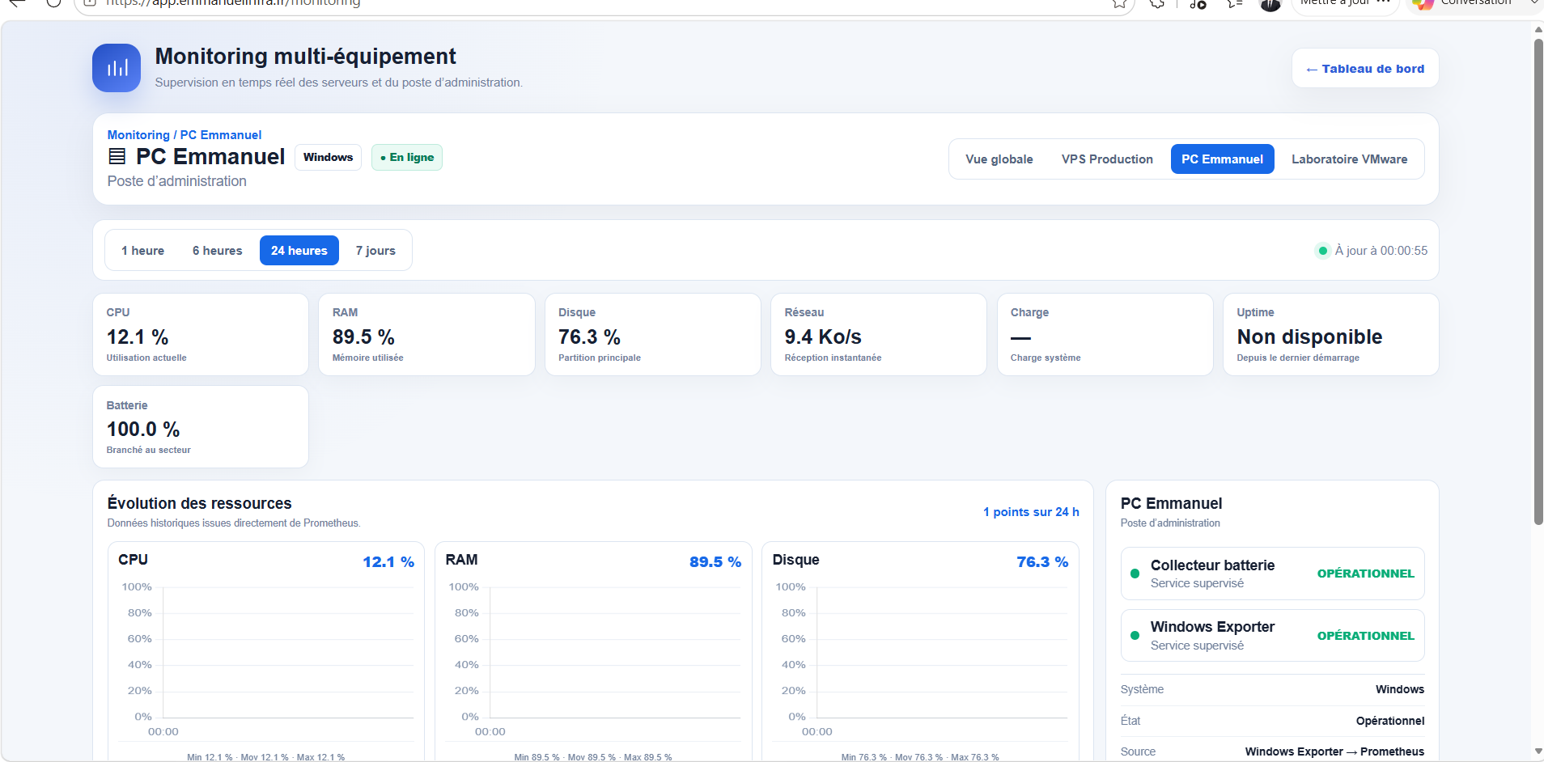
PREUVE : PC EMMANUEL
Une source Windows distante réellement connectée
Le PC reste un poste d’administration ; ses métriques remontent par Tailscale.
Mesures visibles
CPU Windows
RAM
Disque principal
Réseau
Batterie
État Windows Exporter
Secure Local Cloud v1.1.0 • 12
Notes:
Faire remarquer que les courbes se remplissent avec le temps : Prometheus doit accumuler plusieurs échantillons.
[Sources]
VERSION-1.1.0/captures/monitoring-pc-emmanuel.png

Slide 13
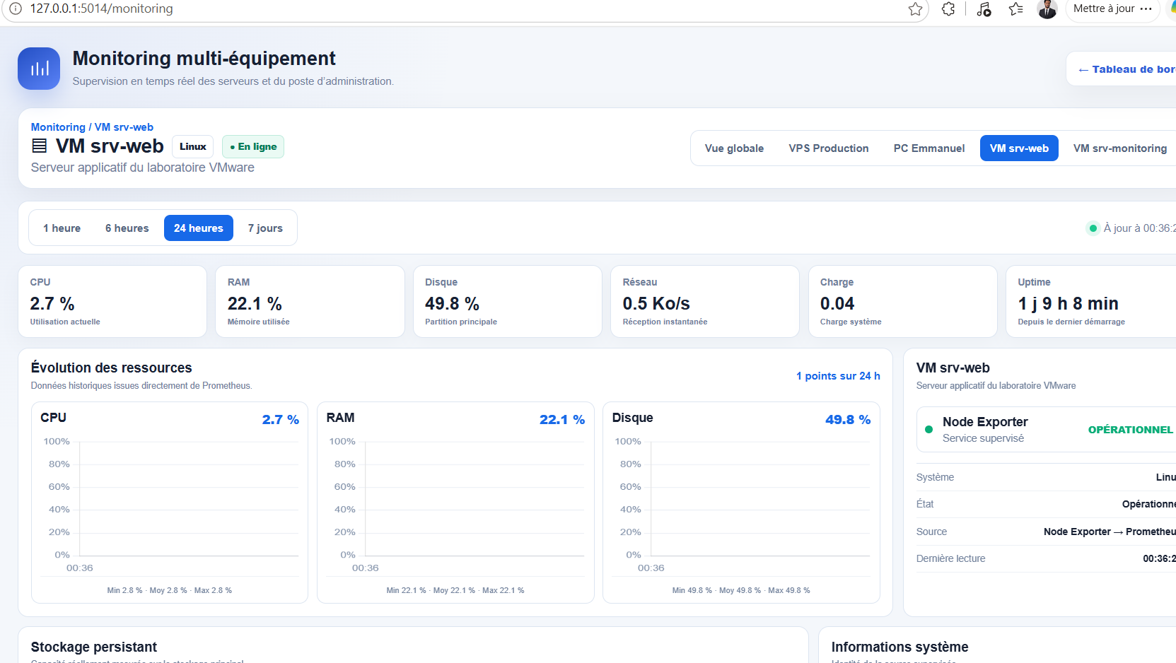
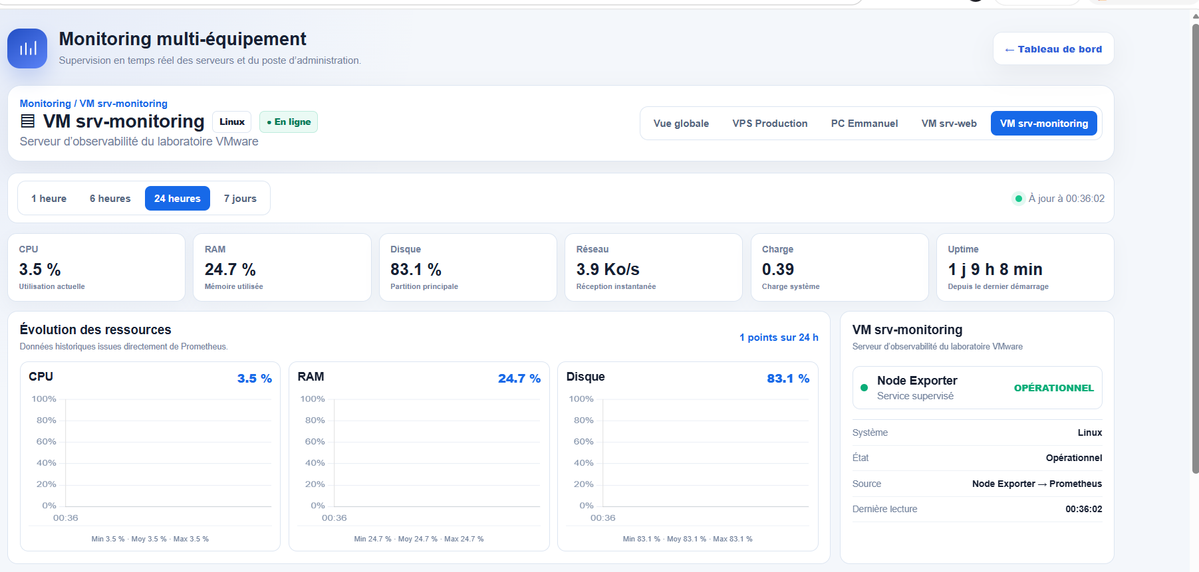
PREUVE : LABORATOIRE VMWARE
Deux VM distinctes, deux rôles pédagogiques
Elles sont maintenant supervisées par le VPS mais ne conditionnent plus la disponibilité du portail.
VM srv-web : laboratoire applicatif
VM srv-monitoring : laboratoire observabilité
Secure Local Cloud v1.1.0 • 13
Notes:
Les VM conservent leur intérêt pour les exercices, les tests de restauration et les incidents contrôlés.
[Sources]
VERSION-1.1.0/captures/monitoring-vm-srv-web.png
VERSION-1.1.0/captures/monitoring-vm-srv-monitoring.png

Slide 14
SCÉNARIOS DE DISPONIBILITÉ
Que se passe-t-il si une machine s’éteint ?
La production est conçue pour survivre à l’indisponibilité des extensions.
Portail disponible
Les mesures Windows s’arrêtent puis reprennent
PC éteint
Portail disponible
La VM apparaît hors ligne sans fausse panne globale
Une VM éteinte
Portail disponible
Le laboratoire est simplement inactif
Les deux VM éteintes
Portail indisponible
C’est le cœur de production à restaurer
VPS éteint
Secure Local Cloud v1.1.0 • 14
Notes:
Cette logique explique pourquoi les extensions sont optionnelles mais le VPS critique.
[Sources]
VERSION-1.1.0/documentation/ARCHITECTURE.md

Slide 15
SAUVEGARDES ET RESTAURATION
Une archive n’est fiable que si elle est planifiée, vérifiée et restaurable
Chaque périmètre possède son propre cycle de sauvegarde.
VPS Production
VM srv-web
VM srv-monitoring
Chaque jour vers 02:30 UTC
Chaque semaine
Chaque semaine
Projet + volumes + Nginx + Cloudflare + UFW + SSH + systemd + Tailscale
Application, Docker et configurations utiles
Prometheus, Grafana, Alertmanager et historique
Rétention
Rétention
Rétention
3 générations
2 générations
2 générations
SHA-256 vérifie l’intégrité • systemd lance les tâches • la rétention protège le stockage
Secure Local Cloud v1.1.0 • 15
Notes:
Distinguer sauvegarde locale, vérification SHA-256 et vraie stratégie hors site.
[Sources]
VERSION-1.1.0/documentation/SAUVEGARDES-RESTAURATION.md

Slide 16
SÉCURITÉ EN PROFONDEUR
Plusieurs barrières indépendantes
Une erreur sur une couche ne doit pas exposer directement les services internes.
1
Identité
2
Transport
3
Réseau
Cloudflare Access et comptes applicatifs
HTTPS, Tunnel Cloudflare, Tailscale
UFW et ports internes en 127.0.0.1
4
Administration
5
Secrets
6
Intégrité
SSH Ed25519, mots de passe SSH désactivés
Fichiers privés hors Git, permissions limitées
SHA-256, sauvegardes et validation
À retenir
Prometheus, Grafana et les exporters ne doivent jamais être exposés directement à Internet.
Secure Local Cloud v1.1.0 • 16
Notes:
Présenter la sécurité comme des couches complémentaires et non comme un seul outil.
[Sources]
VERSION-1.1.0/documentation/ARCHITECTURE.md
SECURITY.md

Slide 17
CARTE DES TECHNOLOGIES
Qui fait quoi ?
Une vue compacte à conserver comme aide-mémoire.
Hébergement
OVH VPS • Ubuntu • Docker • Compose
Application
Python • Flask • Gunicorn • Nginx
Publication
Cloudflare DNS • Tunnel • Access
Réseau privé
Tailscale • UFW • SSH Ed25519
Mesure
Node Exporter • Windows Exporter • cAdvisor • Batterie
Observabilité
Prometheus • Grafana • Alertmanager
Automatisation
systemd • PowerShell • scripts Bash
Qualité
Git • GitHub • SHA-256 • tests
Secure Local Cloud v1.1.0 • 17
Notes:
Cette diapositive récapitule toutes les technologies sans entrer dans leur configuration détaillée.
[Sources]
VERSION-1.1.0/documentation/ARCHITECTURE.md
VERSION-1.1.0/documentation/INSTALLATION.md

Slide 18
SYNTHÈSE FINALE
Ce que nous avons construit
Une plateforme de supervision autonome, sécurisée, sauvegardée et extensible.
1
3
2
24/7
VPS Production
extensions
réseaux
objectif
cœur permanent
PC + 2 VM
Cloudflare + Tailscale
portail indépendant du PC
Prochaine maturité
Tester une restauration complète • ajouter une copie hors site • affiner les seuils • maintenir la documentation
Le laboratoire nous a appris les briques. Le VPS les rend disponibles. Tailscale reconnecte le laboratoire à la production sans la rendre dépendante.
Secure Local Cloud v1.1.0 • 18
Notes:
Conclure en rappelant le chemin parcouru et la logique d’ensemble.
[Sources]
VERSION-1.1.0/documentation/NOTES-DE-VERSION.md

